Slide 1
Fußball-Ticker
By Paul Krampe & fabian Hovestädt

Slide 2
Idee
- Teams auszuwählen
- Spielergebnisse der ausgewählten Teams anzeigen
- Teamübersicht der ausgewählten Teams anzeigen

Slide 3
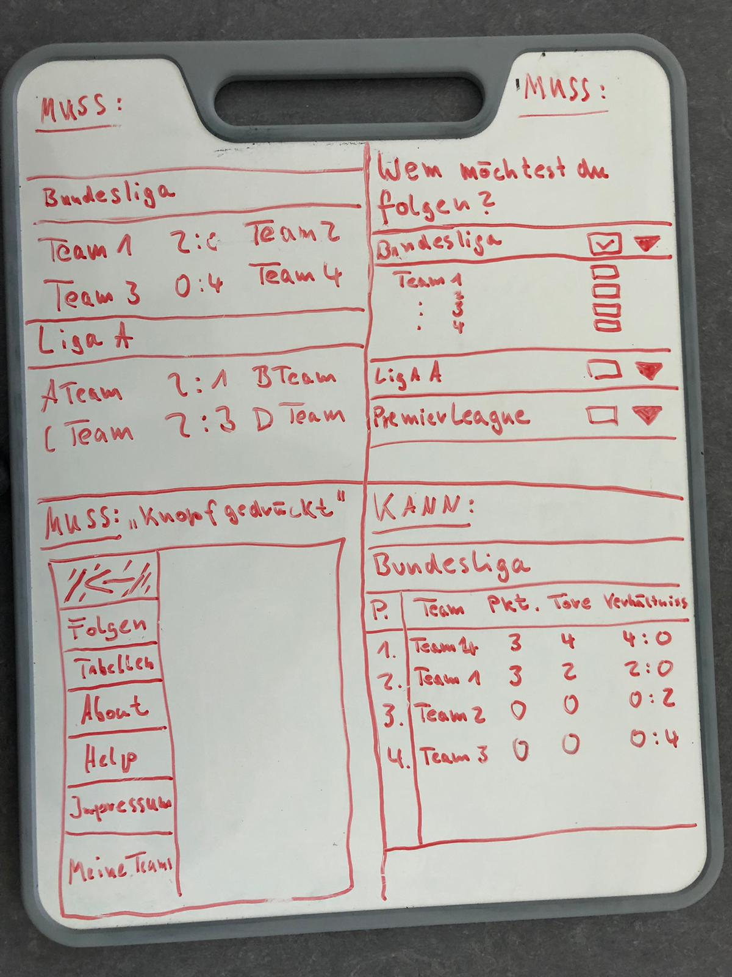
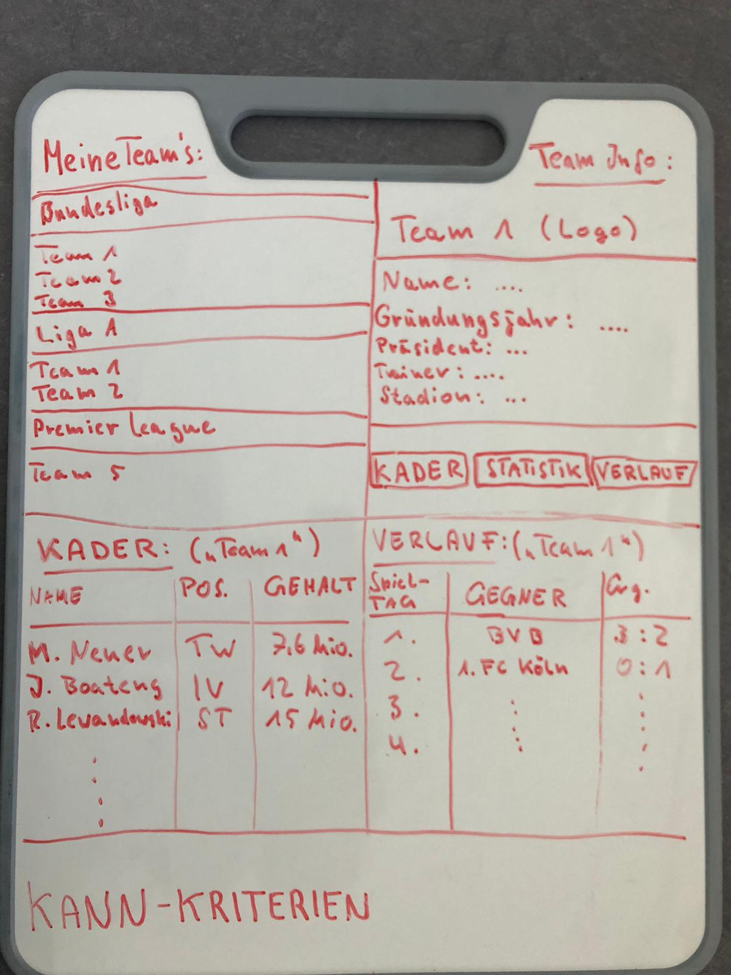
Idee

Slide 4
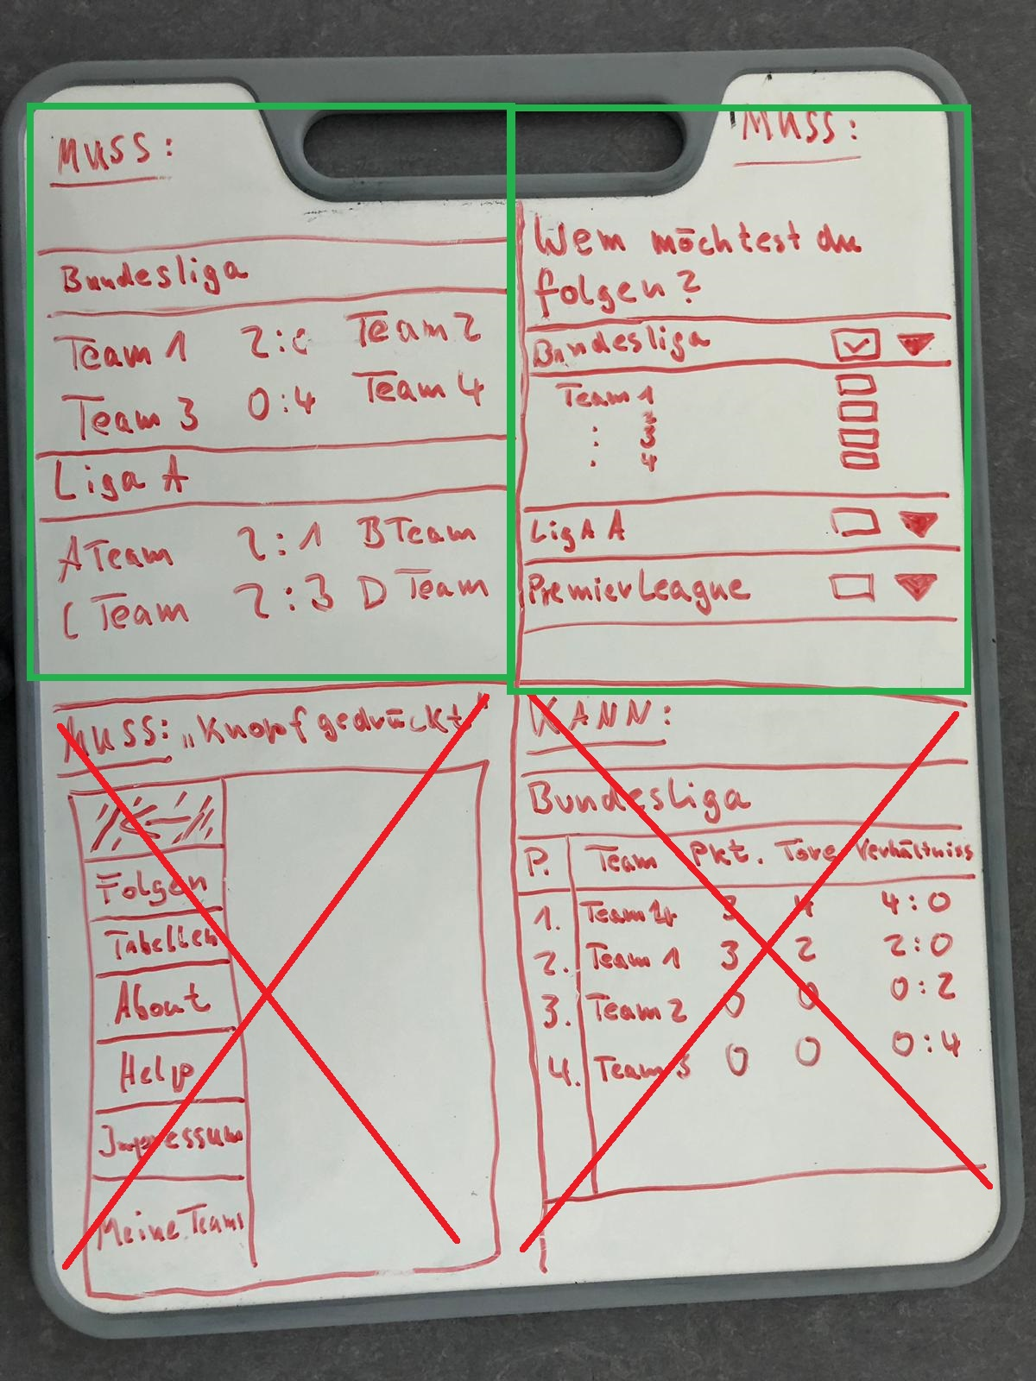
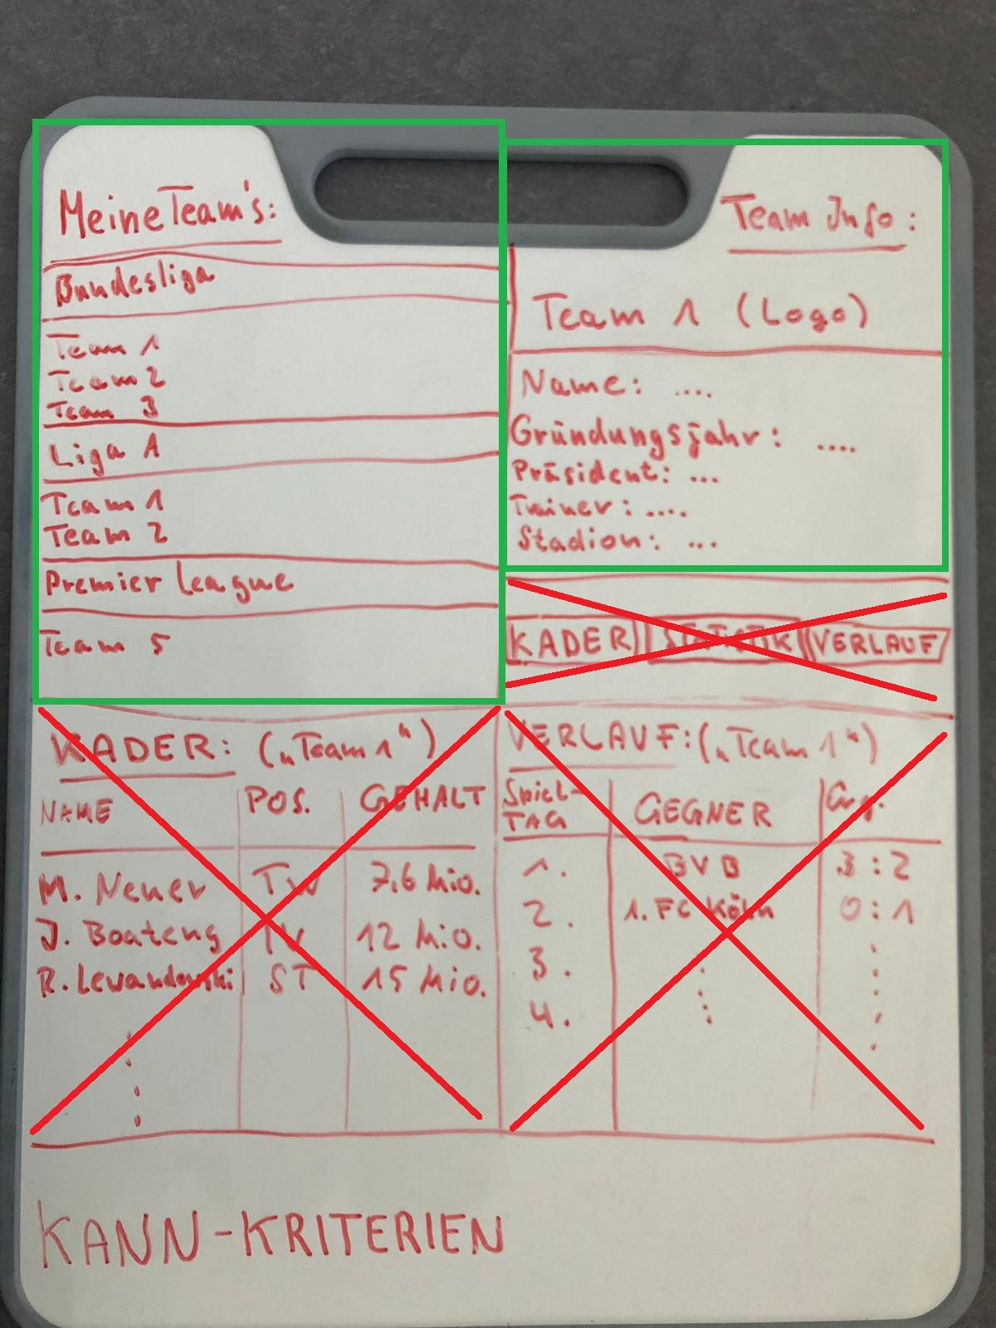
Idee

Slide 5
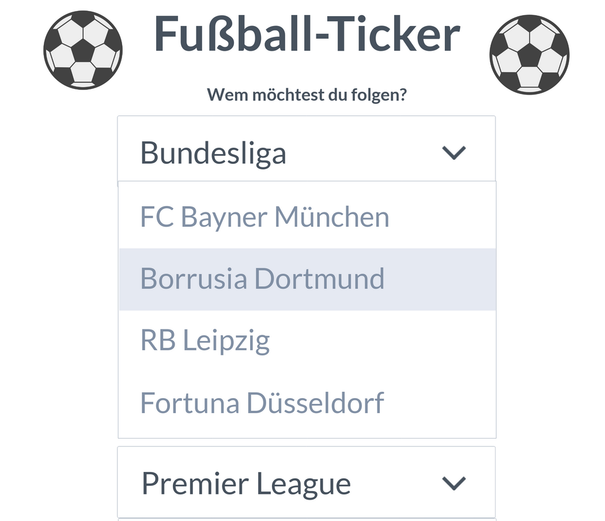
Clickdummy

Slide 6
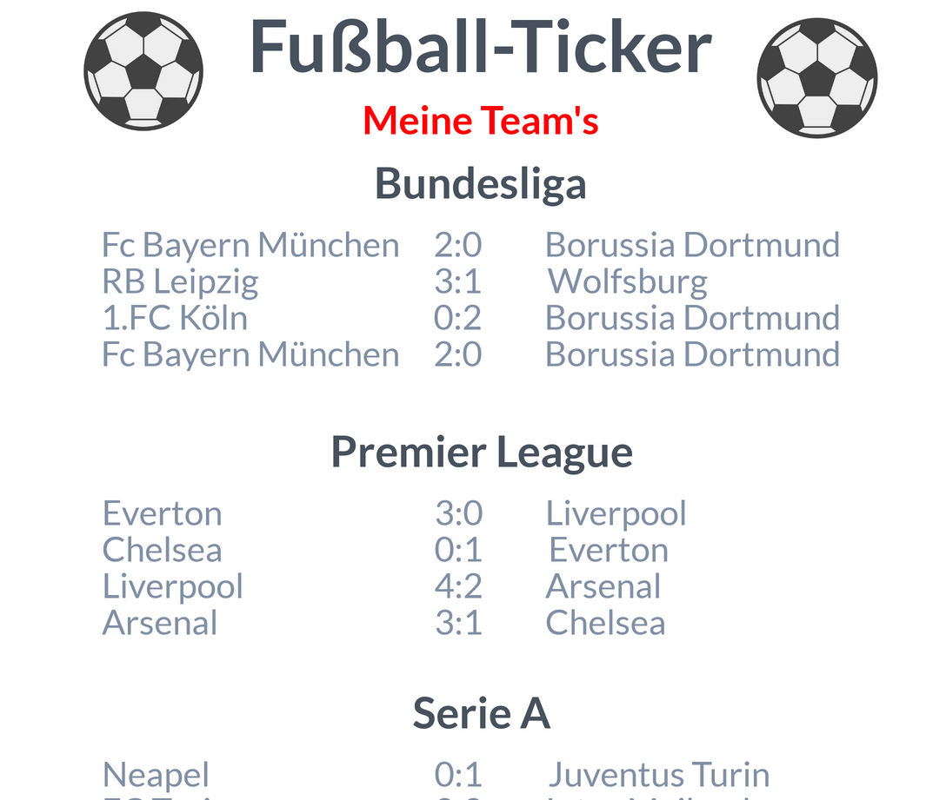
Clickdummy

Slide 7

Clickdummy

Slide 8
Vorführung

